Slide 1
Metode Numerik Interpolasi

Slide 2
Pendahuluan Interpolasi
Pengantar
Masalah Interpolasi
Interpolasi Newton
Interpolasi Lagrange
Interpolasi Spline
Interpolasi Neville

Slide 3
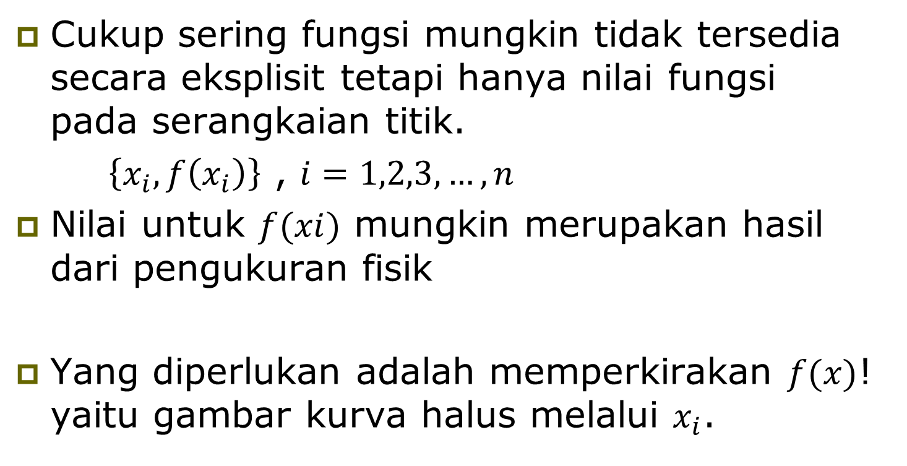
Pendahuluan
Cukup sering fungsi mungkin tidak tersedia secara eksplisit tetapi hanya nilai fungsi pada serangkaian titik.
$\left\{x_{i}, f\left(x_{i}\right)\right\}$ , $i=1,2,3,…, n$
Nilai untuk $f(xi)$ mungkin merupakan hasil dari pengukuran fisik
Yang diperlukan adalah memperkirakan $f(x)$! yaitu gambar kurva halus melalui $x_{i}$.

Slide 4
Interpolasi dan Ekstrapolasi
Metode estimasi antara dua titik (nilai) yang diketahui disebut interpolasi.
Sedangkan estimasi di luar nilai-nilai yang diketahui disebut ekstrapolasi.

Slide 5
Interpolasi
Interpolasi dilakukan dengan menggunakan fungsi aproksimasi seperti:
Polinomial
Fungsi trigonometri
Fungsi eksponensial
Metode Fourier
Aproksimasi yang baik hendaknya kesalahan antara fungsi yang sebenarnya dan fungsi aproksimasi harus sangat kecil.

Slide 6
Properti fungsi Aproksimasi :
Fungsinya harus mudah ditentukan
Seharusnya mudah untuk diturunkan
Seharusnya mudah untuk dievaluasi
Seharusnya mudah diintegrasikan

Slide 7
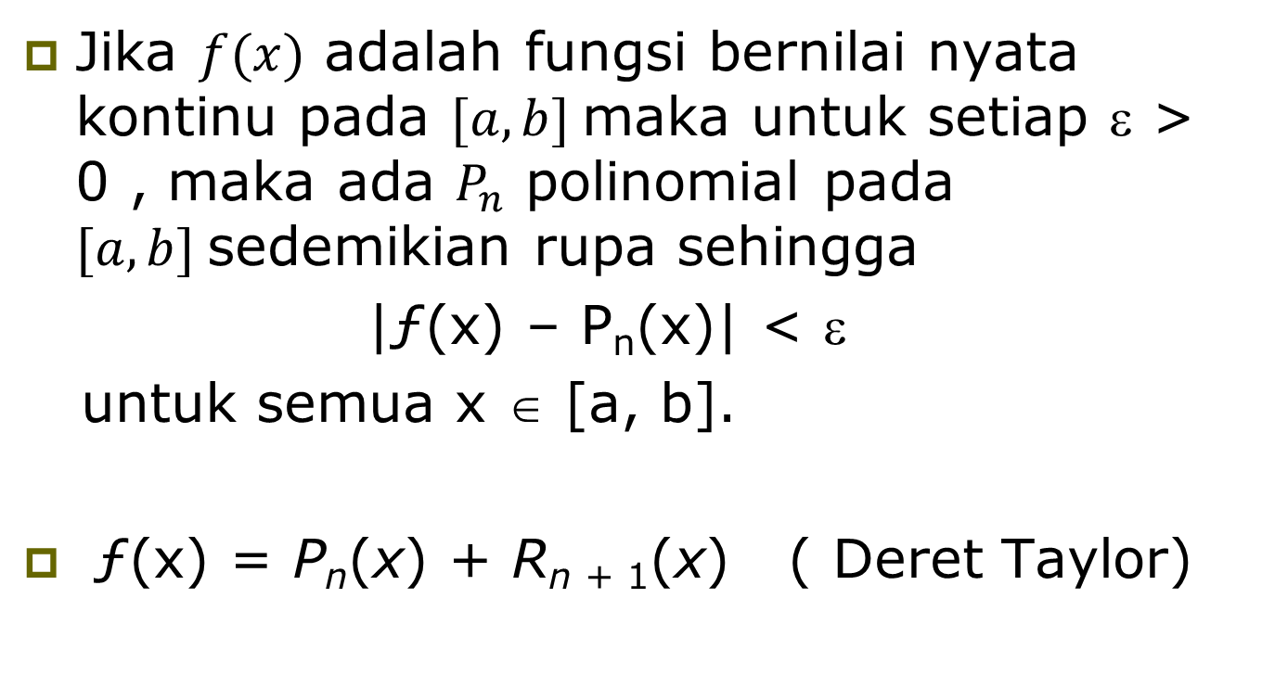
Teorema Aproksimasi Weierstrass
Jika $f(x)$ adalah fungsi bernilai nyata kontinu pada $[a, b]$maka untuk setiap ε > 0 , maka ada $P_{n}$ polinomial pada $[a, b]$sedemikian rupa sehingga
|ƒ(x) – P_{n}(x)| < ε
untuk semua x ∈ [a, b].
ƒ(x) = P_{n}(x) + R_{n + 1}(x) ( Deret Taylor)

Slide 8
Interpolasi
Interpolasi digunakan untuk memberikan perkiraan fungsi tabulasi pada nilai-nilai yang tidak tersedia dalam tabel.
Berapakah sin (0,15)?
x | sin(x)
0 | 0.0000
0.1 | 0.0998
0.2 | 0.1987
0.3 | 0.2955
0.4 | 0.3894
Menggunakan Interpolasi Linear sin(0.15) ≈ 0.1493
Nilai Sebenarnya (4 digit desimal) sin(0.15) = 0.1494

Slide 9
Masalah Interpolasi
Diberikan n+1 himpunan titik,
Tentukan polynomial derajat n yaitu
yang melalui semua titik, sdmshg:

Slide 10
Contoh
Percobaan digunakan untuk menentukan viskositas air sebagai fungsi suhu. Tabel berikut dihasilkan:
Masalah: Perkirakan viskositas saat suhu 8 derajat.
Suhu (degree) | Viskositas
0 | 1.792
5 | 1.519
10 | 1.308
15 | 1.140

Slide 11

Masalah Interpolasi
Temukan polinomial yang sesuai dengan titik data dengan tepat.
$V=Viskositas$
$T=Suhu$
$a_{k}=Koefisien Polinomial$
Interpolasi Linear : V(T)= 1.73 − 0.0422 T
V(8)= 1.3924

Slide 12
Esistensi dan Keunikan
Diberikan n+1 kumpulan data:
Asumsi adalah berbeda
Theorem:
Terdapat sebuah polynomial unik f_{n}(x) berderajad ≤ n sdmshg:

Slide 13
Interpolasi Polinomial Metode Beda Hingga Newton

Slide 14
Contoh Interpolasi Polinomial
Interpolasi Linear
Diberikan dua titik, ada satu polinomial berderajad ≤ 1 yang melewati dua titik
Interpolasi Kuadrat
Diberikan tiga titik, ada satu polinomial berderajad ≤ 2 yang melewati tiga titik.

Slide 15
Interpolasi Linear
Diberikan 2 titik,
Garis yang menginterpolasi dua titik adalah:
Contoh :
Tentukan polynomial yang menginterpolasi (1,2) dan (2,4).

Slide 16
Interpolasi Kuadrat
Diberikan 3 titik :
Polinomial yang menginterpolasi tiga titik adalah:

Slide 17
Inperpolasi Derajad n secara Umum
Diberikan n+1 titik :
Polinomial yang menginterpolasi semua titik adalah :

Slide 18
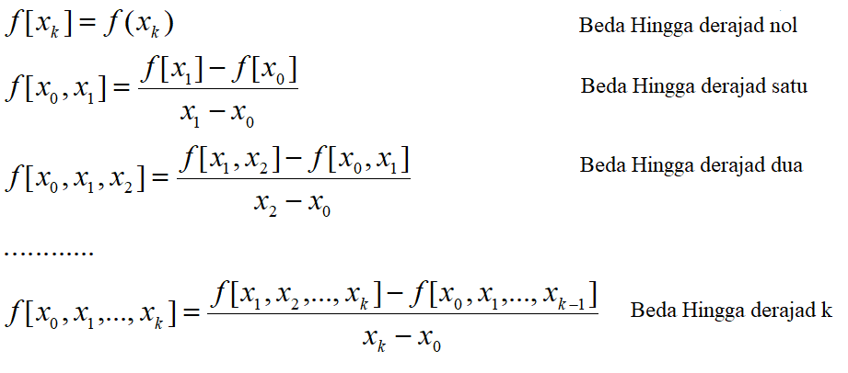
Beda Hingga Newton

Slide 19
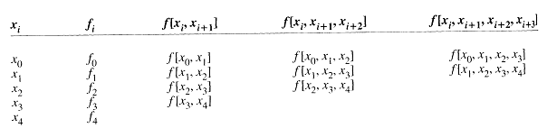
Tabel Beda Hingga Newton
x | F[ ] | F[ , ] | F[ , , ] | F[ , , ,]
x₀ | F[x0] | F[x₀,x₁] | F[x₀,x_{1,}x₂] | F[x₀,x₁,x₂,x₃]
x₁ | F[x₁] | F[x₁,x₂] | F[x₁,x₂,x₃]
x₂ | F[x₂] | F[x₂,x₃]
x₃ | F[x₃]

Slide 20
Tabel Beda Hingga Newton
x | F[ ] | F[ , ] | F[ , , ]
0 | -5 | 2 | -4
1 | -3 | 6
-1 | -15
 | f(x_{i})
0 | -5
1 | -3
-1 | -15
Entri dari tabel Beda Hingga diperoleh dari tabel data menggunakan operasi sederhana.

Slide 21
Tabel Beda Hingga Newton
x | F[ ] | F[ , ] | F[ , , ]
0 | -5 | 2 | -4
1 | -3 | 6
-1 | -15
 | f(x_{i})
0 | -5
1 | -3
-1 | -15
Dua kolom pertama dari tabel adalah kolom data.
Kolom ketiga: Perbedaan urutan pertama.
Kolom keempat: Perbedaan urutan kedua.

Slide 22
Tabel Beda Hingga Newton
0 | -5
1 | -3
-1 | -15
x | F[ ] | F[ , ] | F[ , , ]
0 | -5 | 2 | -4
1 | -3 | 6
-1 | -15

Slide 23
Tabel Beda Hingga Newton
0 | -5
1 | -3
-1 | -15
x | F[ ] | F[ , ] | F[ , , ]
0 | -5 | 2 | -4
1 | -3 | 6
-1 | -15

Slide 24
Tabel Beda Hingga
0 | -5
1 | -3
-1 | -15
x | F[ ] | F[ , ] | F[ , , ]
0 | -5 | 2 | -4
1 | -3 | 6
-1 | -15

Slide 25
Tabel Beda Hingga
0 | -5
1 | -3
-1 | -15
x | F[ ] | F[ , ] | F[ , , ]
0 | -5 | 2 | -4
1 | -3 | 6
-1 | -15
f₂(x)= F[x₀]+F[x₀,x₁] (x-x₀)+F[x₀,x₁,x₂] (x-x₀)(x-x₁)

Slide 26
Ada 2 Contoh
Dapatkan polinomial interpolasi untuk dua contoh:
x | y
1 | 0
2 | 3
3 | 8
x | y
2 | 3
1 | 0
3 | 8
Apa yang Anda amati?

Slide 27
Dari 2 Contoh :
x | Y
1 | 0 | 3 | 1
2 | 3 | 5
3 | 8
x | Y
2 | 3 | 3 | 1
1 | 0 | 4
3 | 8
Urutan titik seharusnya tidak mempengaruhi polinomial interpolasi.

Slide 28
Ketentuan dari Beda Hingga Newton
Pengurutan titik seharusnya tidak mempengaruhi Beda Hingga Newton:

Slide 29
Contoh
Cari polinomial untuk menginterpolasi data.
x | f(x)
2 | 3
4 | 5
5 | 1
6 | 6
7 | 9

Slide 30
Contoh
x | f(x) | f[ , ] | f[ , , ] | f[ , , , ] | f[ , , , , ]
2 | 3 | 1 | -1.6667 | 1.5417 | -0.6750
4 | 5 | -4 | 4.5 | -1.8333
5 | 1 | 5 | -1
6 | 6 | 3
7 | 9

Slide 31
Contoh Soal :
Bentuklah polinom Newton derajat satu, dua, tiga dan empat yang menghampiri f(x)=cos(x) dalam range[0.0, 4] dan jarak antar titik adalah 1.0. Lalu taksirlah f(x) dengan x=2.5 dengan Polinom Newton derajat 3.
x_{i} | y_{i} | ST-1 | ST-2 | ST-3 | ST-4
0.0 | 1 | -0.4597 | -0.2484 | 0.1466 | -0.0147
1.0 | 0.5403 | -0.9564 | 0.1913 | 0.0880
2.0 | -0.4161 | -0.5739 | 0.4551
3.0 | -0.99 | 0.3363
4.0 | -0.6536

Slide 32
Contoh Soal :
Maka polinom Newton derajat 1,2 dan 3 dengan x₀ = 0 sebagai titik pertama :
Nilai sejati f(2.5) adalah
F(2.5) = cos(2.5)=-0.8011

Slide 33
Interpolasi Lagrange

Slide 34
Masalah Interpolasi
Diberikan n+1 kumpulan titik:
Tentukan polynomial derajad n :
yang melalui semua titik, sdmshg:

Slide 35
Interpolasi Lagrange
Masalah:
Diberikan
Temukan polinomial derajad paling kecil sdmshg
Formula Interpolasi Lagrange:
 |  |  | ….
 |  |  | ….

Slide 36
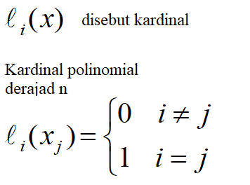
Interpolasi Lagrange

Slide 37
Contoh Interpolasi Lagrange
x | 1/3 | 1/4 | 1
y | 2 | -1 | 7

Slide 38
Contoh
Temukan polinomial untuk interpolasi:
Metode interpolasi Newton dan metode interpolasi Lagrange harus memberikan jawaban yang sama.
x | y
0 | 1
1 | 3
2 | 2
3 | 5
4 | 4

Slide 39
Metode Interpolasi Newton
0 | 1 | 2 | -3/2 | 7/6 | -5/8
1 | 3 | -1 | 2 | -4/3
2 | 2 | 3 | -2
3 | 5 | -1
4 | 4

Slide 40
Interpolasi Polinomial

Slide 41
Interpolasi Polinomial Menggunakan Metode Interpolasi Lagrange

Slide 42
Contoh :
Hampiri fungsi f(x) = cos(x) dengan polinom interpolasi derajat tiga pada range [0.0, 1.2]. Gunakan empat titik
x₀ = 0.0, x₁ = 0.4, x₂ = 0.8, x₃ = 1.2
Perkirakan nilai p3(0.5) dan bandingkan dengan nilai sebenarnya.
X_{i} | 0.0 | 0.4 | 0.8 | 1.2
y_{i} | 1 | 0.921061 | 0.696707 | 0.362358

Slide 43
Contoh :
Polinom Lagrange derajat 3 yang menginterpolasi keempat titik tsb.

Slide 44
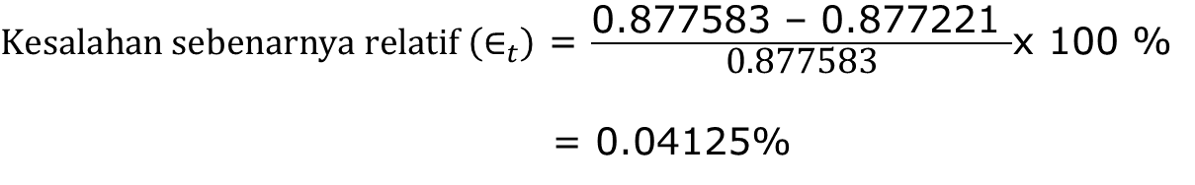
$\text{Kesalahan} \text{sebenarnya} \text{relatif} \left(∈_{t}\right)$ = $\frac{\text{Nilai} \text{sebenarnya}\text{ – }\text{Nilai} \text{Aproksimasi} }{\text{Nilai} \text{Sebenarnya}}$
$\text{Kesalahan} \text{sebenarnya} \text{relatif} \left(∈_{t}\right)$ = $\frac{\text{0.877583 }\text{– }\text{0.877221}}{\text{0.877583}}$
$\text{Kesalahan} \text{sebenarnya} \text{relatif} \left(∈_{t}\right)$ = $\frac{\text{0.877583 }\text{– }\text{0.877221 }}{\text{0.877583}}$x 100 %
= 0.04125%

Slide 45
Kesalahan dalam Interpolasi Polinomial
Interpolasi polinomial dapat menyebabkan kesalahan besar (terutama untuk polinomial tingkat tinggi).
HATI-HATI
Ketika interpolasi polinomial derajad ke-n digunakan, kesalahan terkait dengan turunan derajad ke (n + 1).

Slide 46
Interpolasi Polinomial derajad 10

Slide 47
Kesalahan dalam Interpolasi Polinomial Teorema

Slide 48
Contoh

Slide 49
Metode Interpolasi Spline

Slide 50
Mengapa Spline?

Slide 51
Mengapa Spline?
Figure : Higher order polynomial interpolation is a bad idea

Slide 52
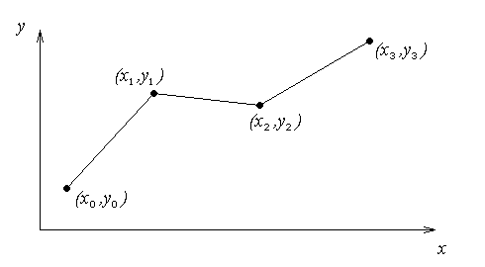
Interpolasi Linear

Slide 53
Interpolasi Linear (lanjutan)

Slide 54
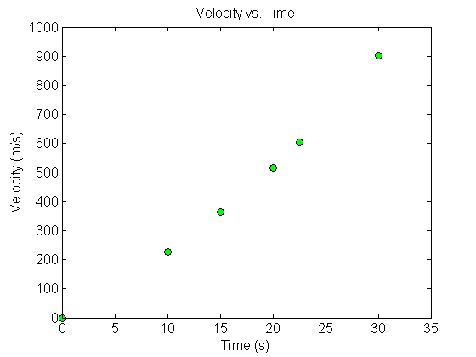
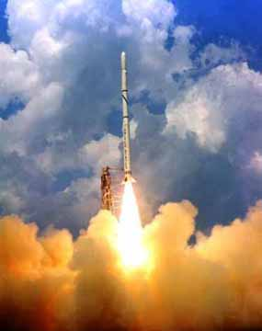
Contoh
Kecepatan ke atas roket diberikan sebagai fungsi waktu dalam Tabel 1. Temukan kecepatan pada t = 16 detik menggunakan linear splines.
Table Velocity sebagai
Fungsi waktu
(s) | (m/s)
0 | 0
10 | 227.04
15 | 362.78
20 | 517.35
22.5 | 602.97
30 | 901.67
Perawakan. Velocity vs. data waktu
Untuk contoh roket

Slide 55
Interpolasi Linear

Slide 56
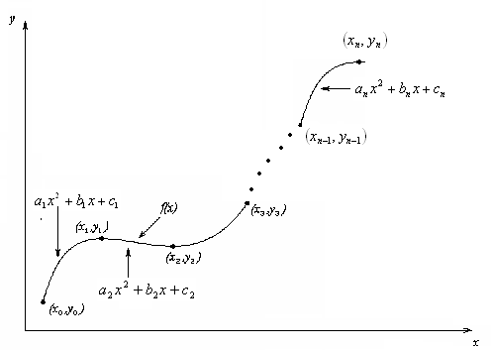
Interpolasi Kuadrat

Slide 57
Interpolasi Kuadrat (lanjutan)

Slide 58
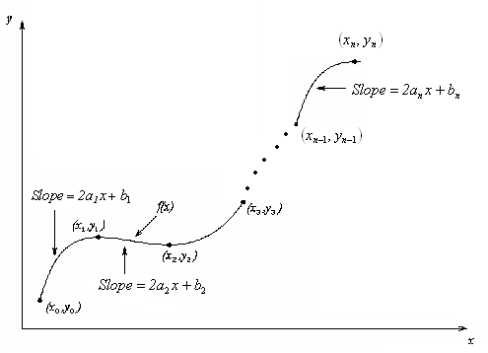
Spline Kuadrat (lanjutan)
Notes:
Referensi :
http://numericalmethods.eng.usf.edu
2. Numerical Analysis (9th Edition) R L Burden & J D Faires

Slide 59
Spline Kuadrat (lanjutan)

Slide 60
Spline Kuadrat (lanjutan)

Slide 61
Contoh Spline Kuadrat
Kecepatan ke atas roket diberikan sebagai fungsi waktu. Menggunakan splines kuadrat
Temukan kecepatan pada t=16 detik
Temukan akselerasi pada t=16 detik
Temukan jarak yang ditempuh antara t=11 dan t=16 detik
Tabel Kecepatan sbg
Fungsi waktu
(s) | (m/s)
0 | 0
10 | 227.04
15 | 362.78
20 | 517.35
22.5 | 602.97
30 | 901.67
Gambar. Kecepatan vs. data waktu
Untuk contoh roket
Notes:
61

Slide 62
Solusi
Mari kita mengatur persamaan
Notes:
62

Slide 63
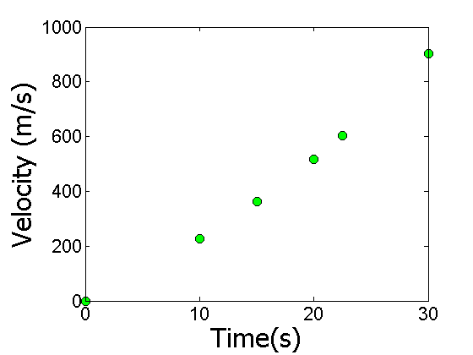
Setiap Spline melewati dua titik data berturut-turut.
Notes:
63

Slide 64
Setiap Spline melewati dua titik data berturut-turut.
t | v(t)
s | m/s
0 | 0
10 | 227.04
15 | 362.78
20 | 517.35
22.5 | 602.97
30 | 901.67
Notes:
64

Slide 65
Derivatif kontinu pada titik data interior
Notes:
65

Slide 66
Derivatif kontinu pada titik data interior
At t=10
At t=15
At t=20
At t=22.5
Notes:
66

Slide 67
Persamaan Terakhir

Slide 68
Kumpulan persamaan Akhir
Notes:
68

Slide 69
Koefisien dari Spline
i | a_{i} | b_{i} | c_{i}
1 | 0 | 22.704 | 0
2 | 0.8888 | 4.928 | 88.88
3 | −0.1356 | 35.66 | −141.61
4 | 1.6048 | −33.956 | 554.55
5 | 0.20889 | 28.86 | −152.13
Notes:
69

Slide 70
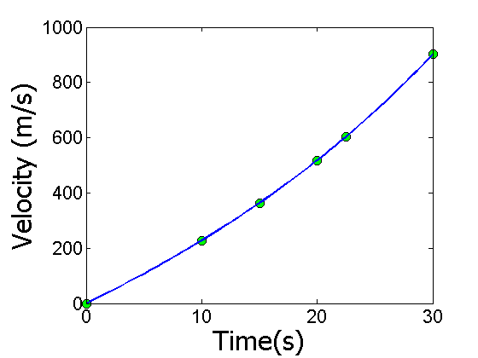
Solussi Final
Notes:
70

Slide 71
Kecepatan pada Titik Tertentu
a) Kecepatan pada t=16

Slide 72
Percepatan dari Profile kecepatan
b) Spline Kuadrat valid pada t=16 diberikan oleh

Slide 73
Jarak dari Profil Kecepatan
c) Temukan jarak yang ditempuh oleh roket dari
t=11s sampai t=16s.
Notes:
73

Slide 74
Interpolation & Polynomial Approximation
Neville’s Method
Numerical Analysis (9th Edition) R L Burden & J D Faires

Slide 75
Data Approximation
Neville’s Method
Example 1
Example 2
Neville’s Algorithm
Introduction to Neville’s Method
Motivasi
Kesulitan praktis dengan interpolasi Lagrange adalah bahwa istilah kesalahan sulit diterapkan, sehingga tingkat polinomial yang diperlukan untuk akurasi yang diinginkan umumnya tidak diketahui sampai perhitungan telah dilakukan.
Praktik umum adalah menghitung hasil yang diberikan dari berbagai polinomial sampai kesepakatan yang tepat diperoleh.
Namun, pekerjaan yang dilakukan dalam menghitung perkiraan oleh polinomial kedua tidak mengurangi pekerjaan yang diperlukan untuk menghitung perkiraan ketiga; juga bukan perkiraan keempat yang lebih mudah diperoleh setelah perkiraan ketiga diketahui, dan sebagainya.
Kita sekarang akan memperoleh polinomial perkiraan ini dengan cara yang menggunakan perhitungan sebelumnya untuk keuntungan yang lebih besar.
Data Approximation & Neville’s Method

Slide 76
Data Approximation
Neville’s Method
Example 1
Example 2
Neville’s Algorithm
Introduction to Neville’s Method
Definisi: Polinomial Lagrange P_{m1,m2,...,mk} (x )
Let f be a function defined at x₀, x₁, x₂, . . . , x_{n}, and suppose that
m₁, m₂, . . ., m_{k} are k distinct integers, with 0 ≤ m_{i} ≤ n for each i.
The Lagrange polynomial that agrees with f (x ) at the k points
x_{m1} , x_{m2} , . . . , x_{mk} is denoted by
Pm₁,m₂,...,m_{k} (x )
Data Approximation & Neville’s Method

Slide 77
Data Approximation
Neville’s Method
Example 1
Example 2
Neville’s Algorithm
Introduction to Neville’s Method
Example: P_{1,2,4}(x )
Suppose that x₀ = 1, x₁ = 2, x₂ = 3, x₃ = 4, x₄ = 6, and
f (x ) = e^{x} .
Determine the interpolating polynomial denoted P_{1,2,4}(x ), and use this polynomial to approximate f (5).
Data Approximation & Neville’s Method

Slide 78
Data Approximation
Neville’s Method
Example 1
Example 2
Neville’s Algorithm
Introduction to Neville’s Method
P_{1,2,4}(x ) Solution (1/2)
This is the Lagrange polynomial that agrees with f (x ) at x₁ = 2,
x₂ = 3, and x₄ = 6. Hence
_{(x ) =} (x − 3)(x − 6) _{e2 +} (x − 2)(x − 6) _{e3 +} (x − 2)(x − 3) _{e6.}
(2 − 3)(2 − 6) (3 − 2)(3 − 6) (6 − 2)(6 − 3)
P₁
,2,4
Data Approximation & Neville’s Method

Slide 79
Data Approximation
Neville’s Method
Example 1
Example 2
Neville’s Algorithm
Introduction to Neville’s Method
P_{1,2,4}(x ) Solution (2/2)
So
_{f (5) ≈ P(5) =}(5 − 3)(5 − 6) _{e2 +} (5 − 2)(5 − 6) _{e3 +} (5 − 2)(5 − 3) _{e6}
(2 − 3)(2 − 6) (3 − 2)(3 − 6) (6 − 2)(6 − 3)
1 1
2 3 6
= − e + e + e ≈ 218.105
.
2
2
Data Approximation & Neville’s Method

Slide 80
Data Approximation
Neville’s Method
Example 1
Example 2
Neville’s Algorithm
Recursive Lagrange Polynomial Approximations
Theorem
Let f be defined at x₀, x₁, . . . , x_{k} , and let x_{j} and x_{i} be two distinct numbers in this set. Then
_{P(x ) =} ^{(x − x}j ^{)P}0,1,...,j−1,j+1,...,k ^{(x ) − (x − x}i ^{)P}0,1,...,i−1,i+1,...,k ^{(x )}
(x_{i} − x_{j} )
is the k th Lagrange polynomial that interpolates f at the k + 1 points
x₀, x₁, . . . , x_{k} .
Data Approximation & Neville’s Method

Slide 81
Data Approximation
Neville’s Method
Example 1
Example 2
Neville’s Algorithm
Recursive Lagrange Polynomial Approximations
For ease of notation, let
^{Q ≡ P}0,1,...,i−1,i+1,...,k ^{Qˆ ≡ P}0,1,...,j−1,j+1,...,k
and
Since Q(x ) and Q^{ˆ} (x ) are polynomials of degree k − 1 or less, P(x ) is of degree at most k .
Proof (1/2)
First note that Q^{ˆ} (x_{i} ) = f (x_{i} ), implies that
(x_{i} − x_{j} )Q^{ˆ} (x_{i} ) − (x_{i} − x_{i} )Q(x_{i} )
x_{i} − x_{j}
(x_{i} − x_{j} )
P(x_{i} ) =
= f (x_{i} ) = f (x_{i} ).
(x_{i} − x_{j} )
Similarly, since Q(x_{j} ) = f (x_{j} ), we have P(x_{j} ) = f (x_{j} ).
Data Approximation & Neville’s Method

Slide 82
Data Approximation
Neville’s Method
Example 1
Example 2
Neville’s Algorithm
Recursive Lagrange Polynomial Approximations
Proof (2/2)
In addition, if 0 ≤ r ≤ k and r is neither i nor j, then
Q(x_{r} ) = Q^{ˆ} (x_{r} ) = f (x_{r} ). So
(x_{r} − x_{j} )Q^{ˆ} (x_{r} ) − (x_{r} − x_{i} )Q(x_{r} )
(x_{i} − x_{j} )
P(x_{r} ) =
= f (x_{r} ) = f (x_{r} ) (x_{i} − x_{j} )
x_{i} − x_{j}
But, by definition, P_{0,1,...,k} (x ) is the unique polynomial of degree at most k that agrees with f at x₀, x₁, . . . , x_{k} . Thus, P ≡ P_{0,1,...,k} .
Data Approximation & Neville’s Method

Slide 83
Data Approximation
Neville’s Method
Example 1
Example 2
Neville’s Algorithm
Recursive Lagrange Polynomial Approximations
Comment on the Theorem
This result implies that the interpolating polynomials can be generated recursively.
For example, we have
1
[(x − x )P + (x − x )P ]
^{P}0,1 ⁼
0 1 1 0
x₁ − x₀
1
^{P}1,2 ⁼
[(x − x )P + (x − x )P ]
x₂ − x₁
1 2 2 1
1
x₂ − x₀
^{P}0,1,2 ⁼
[(x − x )P
+ (x − x₂)P_{0,1}]
0 1,2
and so on.
Data Approximation & Neville’s Method

Slide 84
Neville’s Method: Recursive Generation
The following table illustrates how the interpolating polynomials can be generated recursively, where each row is completed before the succeeding rows are begun.
x₀ | P₀
x₁ | P₁ | ^{P}0,1
x₂ | P₂ | ^{P}1,2 | ^{P}0,1,2
x₃ | P₃ | ^{P}2,3 | ^{P}1,2,3 | ^{P}0,1,2,3
x₄ | P₄ | ^{P}3,4 | ^{P}2,3,4 | ^{P}1,2,3,4 ^{P}0,1,2,3,4
The procedure that uses the result of the theorem to
Theorem
recursively generate interpolating polynomial approximations is called Neville’s method.

Slide 85
Data Approximation
Neville’s Method
Example 1
Example 2
Neville’s Algorithm
Neville’s Method: Recursive Generation
Avoiding Cumbersome Notation
The P notation used in the table is cumbersome because of the number of subscripts used to represent the entries.
Note, however, that as an array is being constructed, only two subscripts are needed.
Proceeding down the table corresponds to using consecutive points x_{i} with larger i, and proceeding to the right corresponds to increasing the degree of the interpolating polynomial.
Since the points appear consecutively in each entry, we need to describe only a starting point and the number of additional points used in constructing the approximation.
Data Approximation & Neville’s Method

Slide 86
Data Approximation
Neville’s Method
Example 1
Example 2
Neville’s Algorithm
Neville’s Method: Recursive Generation
To avoid the multiple subscripts, we let Q_{i,j} (x ), for 0 ≤ j ≤ i, denote the interpolating polynomial of degree j on the (j + 1) numbers
x_{i−j} , x_{i−j+1}, . . . , x_{i−1}, x_{i} ; that is,
^{Q}i,j ^{= P}i−j,i−j+1,...,i−1,i .
Using this notation provides the following Q notation array.
x₀ x₁ x₂ x₃ x₄
P0 = Q0,0 P1 = Q1,0 P2 = Q2,0 P3 = Q3,0 P4 = Q4,0
P0,1 = Q1,1 P1,2 = Q2,1 P2,3 = Q3,1 P3,4 = Q4,1
P0,1,2 = Q2,2 P1,2,3 = Q3,2 P2,3,4 = Q4,2
P0,1,2,3 = Q3,3
P1,2,3,4 = Q4,3
P0,1,2,3,4 = Q4,4
Data Approximation & Neville’s Method

Slide 87
Data Approximation
Neville’s Method
Example 1
Example 2
Neville’s Algorithm
Neville’s Method: Recursive Generation Example
Example: Using the ‘Q’ Notation
Values of various interpolating polynomials at x = 1.5 were obtained in an earlier example using the following data:
x 1.0 1.3 1.6 1.9 2.2
f (x ) 0.7651977 0.6200860 0.4554022 0.2818186 0.1103623
Apply Neville’s method to the data by constructing a recursive table in the Q-notation array format.
Data Approximation & Neville’s Method

Slide 88
Data Approximation
Neville’s Method
Example 1
Example 2
Neville’s Algorithm
Neville’s Method: Recursive Generation Example
Solution (1/6)
Let x₀ = 1.0, x₁ = 1.3, x₂ = 1.6, x₃ = 1.9, and x₄ = 2.2, then Q_{0,0} = f (1.0), Q_{1,0} = f (1.3), Q_{2,0} = f (1.6), Q_{3,0} = f (1.9), and Q_{4,0} = f (2.2).
These are the five polynomials of degree zero (constants) that approximate f (1.5), and are the same as data given in the example table.
Data Approximation & Neville’s Method

Slide 89
Data Approximation
Neville’s Method
Example 1
Example 2
Neville’s Algorithm
Neville’s Method: Recursive Generation Example
Solution (2/6)
Calculating the first-degree approximation Q_{1,1}(1.5) gives
_{(1.5) =} (x − x₀)Q_{1,0} − (x − x₁)Q_{0,0}
(1.5 − 1.0)Q_{1,0} − (1.5 − 1.3)Q_{0,0}
=
Q₁
,1
x₁ − x₀
1.3 − 1.0
0.5(0.6200860) − 0.2(0.7651977)
=
0.3
= 0.5233449
Data Approximation & Neville’s Method

Slide 90
Data Approximation
Neville’s Method
Example 1
Example 2
Neville’s Algorithm
Neville’s Method: Recursive Generation Example
Solution (3/6)
Similarly,
_{(1.5) =} (1.5 − 1.3)(0.4554022) − (1.5 − 1.6)(0.6200860)
Q₂
,1
1.6 − 1.3
= 0.5102968
Q_{3,1}(1.5) = 0.5132634 and Q_{4,1}(1.5) = 0.5104270
The best linear approximation is expected to be Q_{2,1} because 1.5 is between x₁ = 1.3 and x₂ = 1.6.
Data Approximation & Neville’s Method

Slide 91
Data Approximation
Neville’s Method
Example 1
Example 2
Neville’s Algorithm
Neville’s Method: Recursive Generation Example
Solution (4/6)
In a similar manner, approximations using higher-degree polynomials are given by
_{(1.5) =} (1.5 − 1.0)(0.5102968) − (1.5 − 1.6)(0.5233449)
Q₂
,2
1.6 − 1.0
= 0.5124715
Q_{3,2}(1.5) = 0.5112857
Q_{4,2}(1.5) = 0.5137361
Data Approximation & Neville’s Method

Slide 92
Data Approximation
Neville’s Method
Example 1
Example 2
Neville’s Algorithm
Neville’s Method: Recursive Generation Example
The higher-degree approximations are generated in a similar manner and are shown in the following table.
Solution (5/6)
 | 1.0 0.7651977
 | 1.3 0.6200860 0.5233449
 | 1.6 0.4554022 0.5102968 0.5124715
 | 1.9 0.2818186 0.5132634 0.5112857 | 0.5118127
 | 2.2 0.1103623 0.5104270 0.5137361 | 0.5118302 0.5118200
Data Approximation & Neville’s Method

Slide 93
Data Approximation
Neville’s Method
Example 1
Example 2
Neville’s Algorithm
Neville’s Method: Recursive Generation Example
Solution (6/6)
If the latest approximation, Q_{4,4}, was not sufficiently accurate, another node, x₅, could be selected, and another row added:
x₅
^{Q}5,0 ^{Q}5,1 ^{Q}5,2 ^{Q}5,3 ^{Q}5,4 ^{Q}5,5.
Then Q_{4,4}, Q_{5,4}, and Q_{5,5} could be compared to determine further accuracy.
The function in this example is the Bessel function of the first kind of order zero, whose value at 2.5 is −0.0483838, and the next row of approximations to f (1.5) is
2.5 −0.0483838 0.4807699 0.5301984 0.5119070 0.5118430 · · ·
The final new entry, 0.5118277, is correct to all 7 decimal places.
Data Approximation & Neville’s Method

Slide 94
Data Approximation
Neville’s Method
Example 1
Example 2
Neville’s Algorithm
Neville’s Method: 4-Digit Rounding Arithmetic
Example: 4-Digit Values of ln x
The following table lists the values of f (x ) = ln x accurate to the places given.
i x_{i} ln x_{i}
0 2.0 0.6931
1 2.2 0.7885
2 2.3 0.8329
Use Neville’s method and 4-digit rounding arithmetic to approximate
f (2.1) = ln 2.1 by completing the Neville table.
Data Approximation & Neville’s Method

Slide 95
Data Approximation
Neville’s Method
Example 1
Example 2
Neville’s Algorithm
Neville’s Method: 4-Digit Rounding Arithmetic
Solution (1/2)
Because x − x₀ = 0.1, x − x₁ = −0.1, x − x₂ = −0.2, and we are given
Q_{0,0} = 0.6931, Q_{1,0} = 0.7885, and Q_{2,0} = 0.8329, we have
1 0.1482
0.2
Q = [(
0.1)0.7885 − (−0.1)0.6931] =
= 0.7410
1,1
0.2
and
1
0.07441
0.1
^{Q}2,1
= [(
−0.1)0.8329 − (−0.2)0.7885] =
= 0.7441.
0.1
The final approximation we can obtain from this data is
1 0.2276
0.3
Q = [(
0.1)0.7441 − (−0.2)0.7410] =
= 0.7420.
2,1
0.3
Data Approximation & Neville’s Method

Slide 96
Data Approximation
Neville’s Method
Example 1
Example 2
Neville’s Algorithm
Neville’s Method: 4-Digit Rounding Arithmetic
Solution (2/2)
The calculations are summarized in the following table:
i x_{i} x − x_{i}
^{Q}i0 ^{Q}i1
0.6931
0.7885 0.7410
^{Q}i2
0 2.0 0.1
1 2.2 −0.1
2 2.3 −0.2 0.8329 0.7441 0.7420
Data Approximation & Neville’s Method

Slide 97
Accuracy of 4-Digit Approximations
Absolute Error versus Error Bound (1/2)
In the preceding example, we have f (2.1) = ln 2.1 = 0.7419 to four decimal places, so the absolute error is
|f (2.1) − P₂(2.1)| = |0.7419 − 0.7420| = 10⁻⁴
However, f ^{j}(x ) = 1/x , f ^{jj}(x ) = −1/x ², and f ^{jjj}(x ) = 2/x ³, so the
Lagrange error formula gives the error bound
Theorem
_{f} jjj
(ξ(2.1))
3!
.
.
|f (2.1) − P₂(2.1)| =
=
.
(x − x )(x − x )(
x − x )
0 1
. .
2
.
1
(0.1)(−0.1)(−0.2).
.
3 (ξ(2
.1))
3
.
0.002
≤
5
= 8.3 × 10⁻
3(2)³

Slide 98
Data Approximation
Neville’s Method
Example 1
Example 2
Neville’s Algorithm
Accuracy of 4-Digit Approximations
Absolute Error versus Error Bound
Notice that the actual error, 10⁻⁴, exceeds the error bound, 8.3 × 10⁻⁵.
This apparent contradiction is a consequence of finite-digit computations.
We used four-digit rounding arithmetic, whereas the Lagrange error formula assumes infinite-digit arithmetic.
This caused our actual errors to exceed the theoretical error estimate.
Data Approximation & Neville’s Method

Slide 99
Data Approximation
Neville’s Method
Example 1
Example 2
Neville’s Algorithm
Neville’s Iterated Interpolation Algorithm
To evaluate the interpolating polynomial P on the n + 1 distinct numbers x₀, . . . , x_{n} at the number x for the function f :
INPUT
numbers x, x₀, x₁, . . . , x_{n}; values f (x₀), f (x₁), . . . , f (x_{n}) as the first column Q_{0,0}, Q_{1,0}, . . . , Q_{n,0} of Q
the table Q with P(x ) = Q_{n,n}
For i = 1, 2, . . . , n
for j = 1, 2, . . . , i
^{(x − x}i−j ^{)Q}i,j−1 ^{− (x − x}i ^{)Q}i−1,j−1
=
OUTPUT
Step 1
set Q_{i}
,j
^{x}i ^{− x}i−j
Step 2
OUTPUT (Q)
STOP
Data Approximation & Neville’s Method

Slide 100
Data Approximation
Neville’s Method
Example 1
Example 2
Neville’s Algorithm
Neville’s Iterated Interpolation Algorithm
Additional Nodes & Stopping Criteria
The algorithm can be modified to allow for the addition of new interpolating nodes. For example, the inequality
. .
Q − Q < ε
i,i i−1,i−1
can be used as a stopping criterion, where ε is a prescribed error tolerance.
Data Approximation & Neville’s Method

Slide 101
Data Approximation
Neville’s Method
Example 1
Example 2
Neville’s Algorithm
Neville’s Iterated Interpolation Algorithm
Additional Nodes & Stopping Criteria
The algorithm can be modified to allow for the addition of new interpolating nodes. For example, the inequality
. .
Q − Q < ε
i,i i−1,i−1
can be used as a stopping criterion, where ε is a prescribed error tolerance.
If the inequality is true, Q_{i,i} is a reasonable approximation to f (x ). If the inequality is false, a new interpolation point, x_{i+1}, is added.
Data Approximation & Neville’s Method

Slide 102
Ringkasan
Interpolasi Polinomial adalah unik.
Metode yang berbeda dapat digunakan untuk mendapatkannya.
Interpolasi Beda Hingga Newton
Interpolasi lagrange
Interpolasi Spline
Interpolasi polinomial dapat sensitif terhadap data.
Interpolasi Neville
BERHATI-HATIlah ketika polinomial tingkat tinggi digunakan

Slide 103
TERIMA KASIH

